Slide 1
Trimestre #1

Slide 2
Implementación de un Sistema de Gestión para la Empresa Buzos MT

Slide 3

1. Problemática del Proyecto
En Buzos MT, la ausencia de un software de gestión para sus procesos de producción y almacenamiento de materias primas y productos finales se presenta como una necesidad crítica. Al no contar con información precisa sobre el inventario se dificulta la planificación de la producción y la gestión de los materiales.
Este vacío en la infraestructura afecta directamente al dueño de la empresa y a sus empleados, quienes se ven obligados a realizar registros manuales (stock de materia prima como las telas, hilos, cremalleras y gomas, stock de buzos fabricados clasificados por sus tallas y colores) en libretas, un proceso laborioso y propenso a errores, esto imposibilita la escalabilidad de la empresa. Desde la fundación de la empresa hace aproximadamente 5 años, esta práctica arcaica persiste, obstaculizando la eficiencia operativa y limitando el potencial de crecimiento de la organización.

Slide 4
2. Pregunta Problema
¿Cómo puede un sistema de gestión mejorar el control de inventario de materias primas, la producción y el stock de productos fabricados en Buzos MT, con el objetivo de optimizar los procesos y aumentar la eficiencia en la fabricación de buzos?

Slide 5
3. Objetivo General
Diseñar e implementar un sistema de información que abarque los procesos clave de la empresa Buzos MT, desde la administración de usuarios hasta la gestión de productos fabricados, con el fin de optimizar la eficiencia operativa, mejorar el control de inventario y aumentar la calidad de los productos, contribuyendo así al crecimiento y desarrollo sostenible del negocio.

Slide 6
4. Objetivos Específicos
Desarrollar un sistema de autenticación seguro que permita a los usuarios registrarse e iniciar sesión de manera eficiente y confiable. Implementar roles de usuario y permisos adecuados que limiten el acceso a las funciones del sistema según las responsabilidades de cada usuario.
Diseñar un sistema de seguimiento de inventario que permita registrar y mantener actualizado el stock de materias primas disponibles en el almacén.
Crear un módulo de planificación de la producción que permita programar y asignar tareas de manera eficiente, teniendo en cuenta la disponibilidad de recursos y los plazos de entrega.

Slide 7
4. Gestión de proveedores, que incluya la creación de perfiles de proveedores, registro de contactos, seguimiento de pedidos y pagos, y evaluación de desempeño.
5. Desarrollar un sistema para la generación automatizada de informes y reportes estadísticos sobre diferentes aspectos del negocio, como ventas, inventario, producción y recursos humanos.
6. Desarrollar un sistema de registro y control de empleados que permita establecer roles y permisos para cada usuario empleado, asegurando que tengan acceso solo a las funciones y áreas de información relevantes para sus responsabilidades laborales. Implementar eliminación de perfiles de empleados por parte de los administradores del sistema, con el fin de mantener actualizada la base de datos de personal.
4. Objetivos Específicos

Slide 8
5. Justificación
La relevancia de este proyecto radica en la necesidad imperiosa de la empresa de optimizar su gestión de inventario y producción. La implementación de un sistema automatizado garantizará una gestión más precisa y ágil, lo que se traducirá en una mejora significativa en la satisfacción del cliente y en la reducción de costos operativos.
Además, el proyecto aportará valiosa información en tiempo real sobre el inventario, incluyendo niveles de stock, pedidos y almacenamiento de materias primas. Esta información será crucial para la toma de decisiones estratégicas en áreas como compras, ventas y planificación de la producción.

Slide 9
5. Justificación
La problemática central que aborda el proyecto es la ineficiencia inherente a la gestión manual del inventario. Al automatizar este proceso, se eliminarán errores humanos, se reducirá el tiempo dedicado a tareas repetitivas y se mejorará la precisión en el seguimiento de los productos. Asimismo, el proyecto busca modernizar y optimizar las operaciones empresariales, especialmente en lo que respecta a la gestión de inventario de materias primas y productos terminados, así como la gestión de la producción.
En última instancia, la eficacia del proyecto se evidencia en su capacidad para aumentar la productividad y competitividad de la empresa en un entorno empresarial dinámico. Esto permitirá una respuesta más ágil a las demandas del mercado y una ventaja competitiva sostenible a largo plazo.

Slide 10
5. Justificación
El proyecto se enfocará en implementar un sistema integral para mejorar la gestión de inventario y producción en Buzos MT. Se abordarán los siguientes componentes:
Gestión de Inventario de Materias Primas: Registro y seguimiento de las existencias de telas, hilos, cremalleras, cordones y otros materiales utilizados en la fabricación de buzos.
Gestión de Inventario en Proceso: Seguimiento detallado de los productos en diferentes etapas del proceso de producción, desde la adquisición de materias primas hasta la fabricación de los buzos.

Slide 11
5. Justificación
Gestión de Inventario de Productos Terminados: Control de los buzos completos y listos para la venta almacenados en el almacén de la empresa.
Planificación y Control de la Producción: Planificación de la producción, seguimiento de las órdenes de trabajo, asignación de recursos y optimización de los tiempos de entrega.
El proyecto se desarrollará e implementará en un plazo de 6 trimestres y se enfocará exclusivamente en los módulos básicos del software necesarios para la optimización de la gestión de inventario y producción. Cabe destacar que la gestión financiera y contable de la empresa no será parte del alcance de este proyecto.

Slide 12
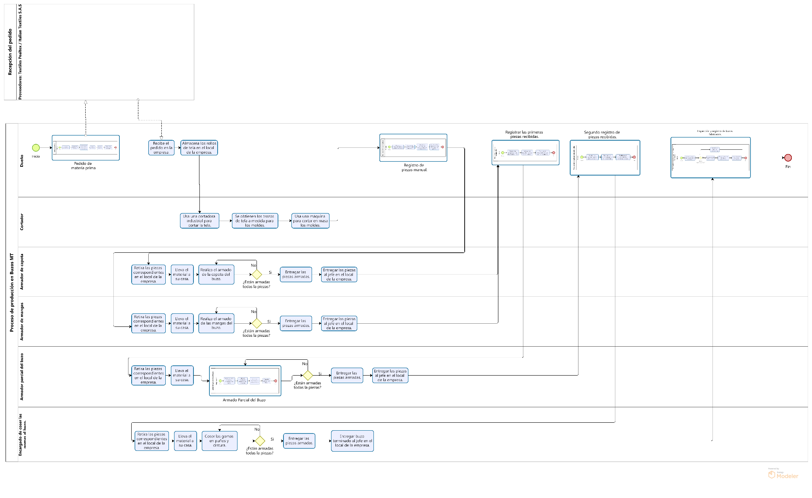
6. BPMN

Slide 13
Trimestre #2

Slide 14
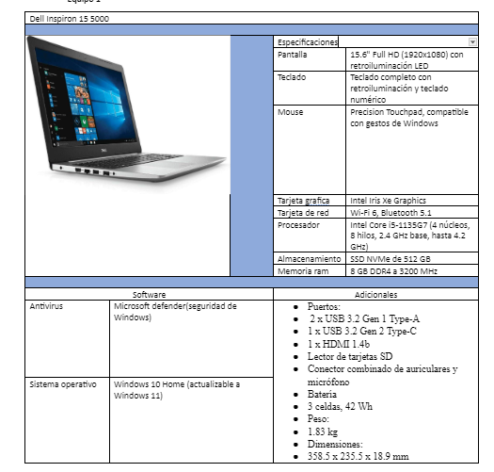
1. Fichas Técnicas

Slide 15
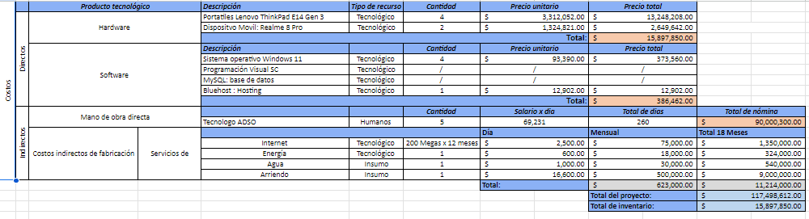
2. Estimación De Costos

Slide 16
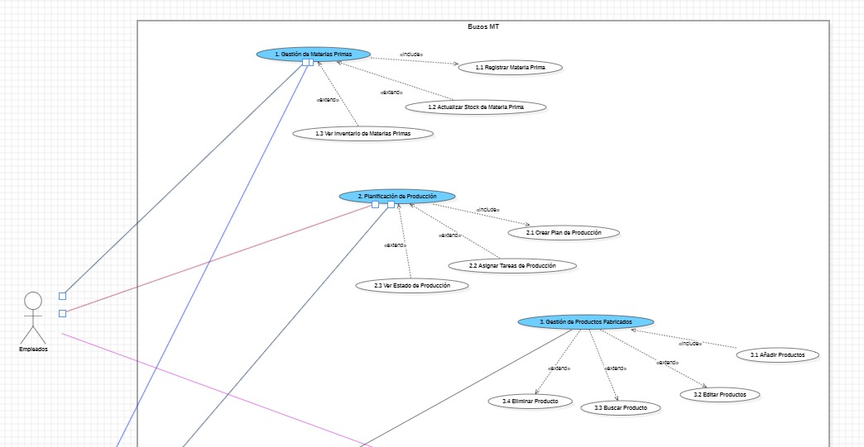
3. Diagrama Casos de Uso

Slide 17
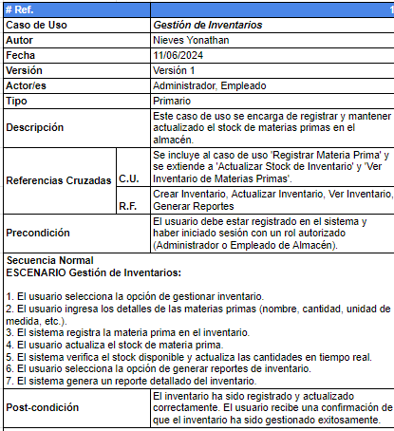
4. Diagrama Casos de Uso Extendido

Slide 18
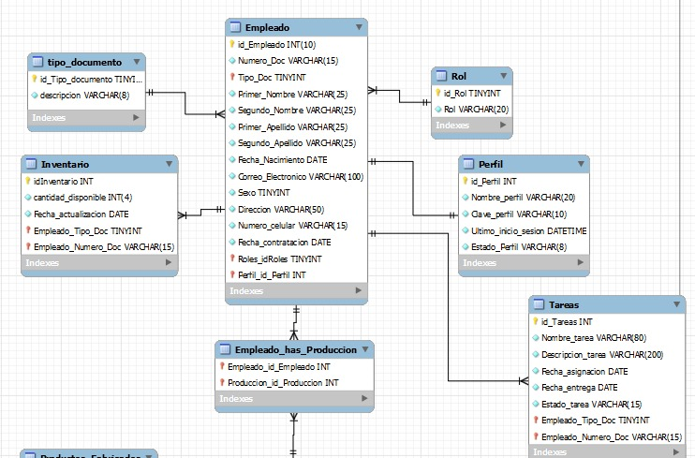
4. Modelo Entidad Relación

Slide 19
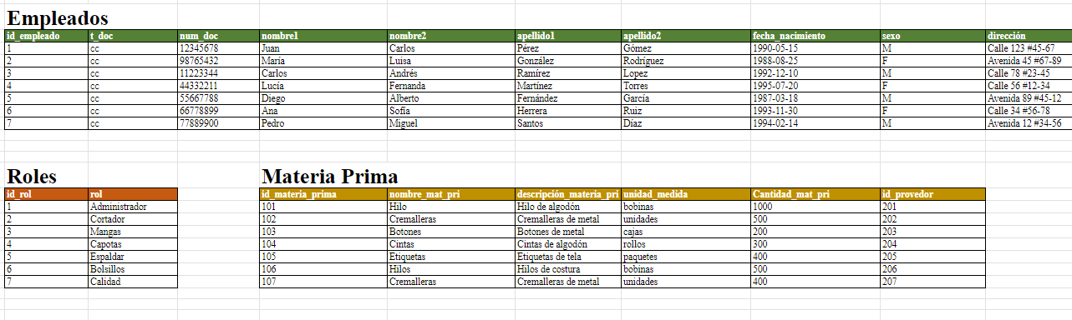
5. Normalización (3NF)

Slide 20
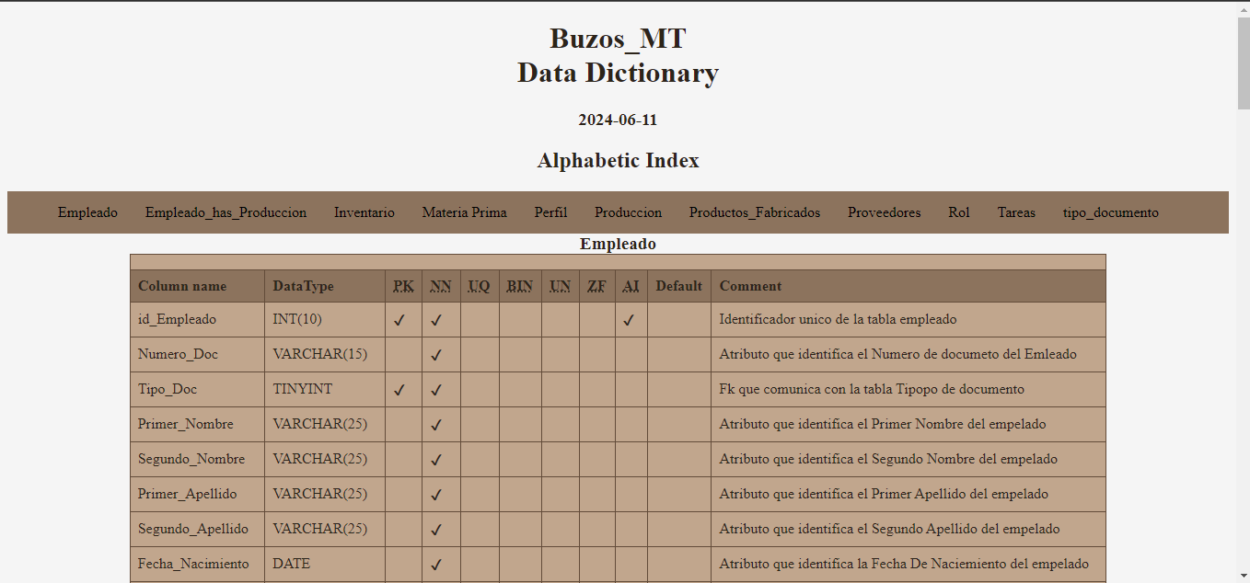
6. Diccionario De Datos

Slide 21
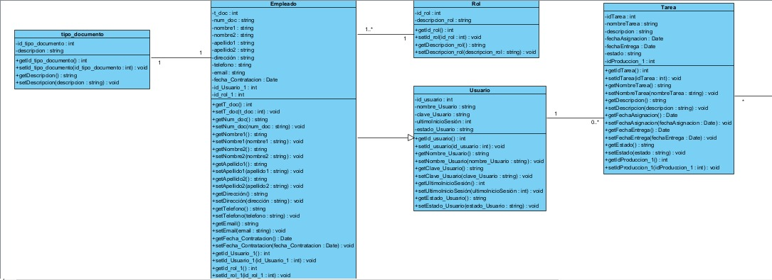
7. Diagrama De Clases

Slide 22
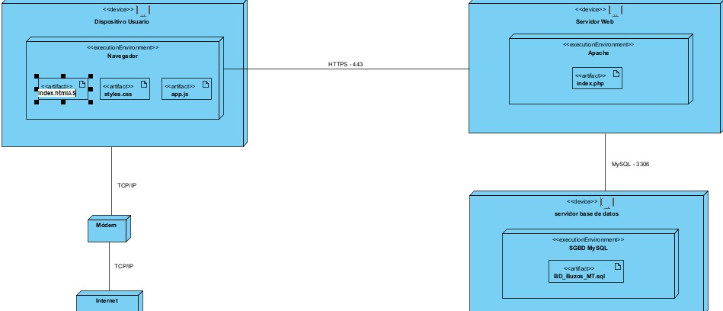
8. Diagrama De Despliegue

